Slide 1

L'impronta semantica degli LLM: Analisi comparativa tra musica reale e artificiale
Traccia 3 — Stereotipi, bias e rappresentazioni culturali
Tecnologie dei dati e del linguaggio
Francesca Bubba
Prof. Alfio Ferrara — Dott. Sergio Picascia, Dott.ssa Elisabetta Rocchetti

Slide 2



Perché studiare l'omogeneizzazione culturale
I modelli linguistici generativi vengono sempre più usati per produrre testi legati alla musica. La letteratura sui bias nei LLM mostra che i modelli tendono a riprodurre pattern dominanti nei dati di addestramento, appiattendo le differenze culturali meno rappresentate.
Generi diversi, tradizioni diverse
LLM sempre più usati per generare testi musicali
Rischio concreto di appiattimento e stereotipizzazione
Il dominio musicale è un banco di prova ideale: generi diversi corrispondono a tradizioni linguistiche e culturali molto distinte tra loro — un contesto in cui un eventuale appiattimento del modello è facilmente osservabile.
2

Slide 3

Domanda di ricerca e ipotesi
Un LLM, generando testi di canzoni per generi musicali legati a tradizioni culturali diverse, tende a renderli più simili tra loro (in termini semantici) rispetto a quanto lo siano realmente i testi originali dello stesso genere?
IPOTESI
Nel corpus reale, i generi musicali restano linguisticamente e tematicamente più distinti tra loro rispetto ai testi generati dal modello, che tendono invece a un maggiore appiattimento reciproco — misurato come similarità semantica più alta tra coppie di generi.
3

Slide 4



Fonti e dati
Testi generati
Corpus reale
Qwen2.5-3B-Instruct (Hugging Face), eseguito in locale — nessuna chiave API richiesta
Genius API ufficiale, via lyricsgenius — 3 artisti per genere, token gratuito
Traduzione
Analisi semantica
deep-translator — normalizzazione dei testi non italiani per il confronto semantico
sentence-transformers, modello multilingue paraphrase-multilingual-MiniLM-L12-v2
4

Slide 5

Metodologia — la pipeline
1
2
3
4
5
6
Definizione di 6 generi musicali e 3 temi fissi
›
Generazione batch dei testi con LLM locale
›
Raccolta del corpus reale via Genius API
›
Preprocessing e traduzione in italiano
›
Embedding semantici e similarità tra generi
›
Verifica statistica dell'ipotesi (Wilcoxon)
Ogni fase è documentata nel notebook con prompt, parametri e criteri di selezione espliciti.
5

Slide 6
Dettagli tecnici
Generazione
Corpus reale
Qwen2.5-3B-Instruct, modello open-weight non gated
Eseguito localmente sulla GPU di Colab (T4)
Generazione in batch (8 prompt in parallelo)
Nessuna chiave API richiesta
Genius API ufficiale (docs.genius.com)
Token gratuito, registrazione in 2 minuti
3 artisti rappresentativi per ciascun genere
Un tentativo di scraping è stato scartato (HTTP 403 + ToS)
Preprocessing: pulizia del testo e traduzione automatica in italiano (deep-translator) per rendere confrontabili testi in lingue diverse — italiano, inglese, spagnolo, coreano, portoghese.
6

Slide 7
Il corpus raccolto
54
16 / 18
6
3
testi generati
(6 generi × 3 temi × 3 ripetizioni)
testi reali raccolti
(2 brani di fado non trovati su Genius)
generi musicali
temi fissi:
amore, festa, nostalgia
Omogeneizzazione dei generi musicali nei testi generati da un LLM
7
7

Slide 8
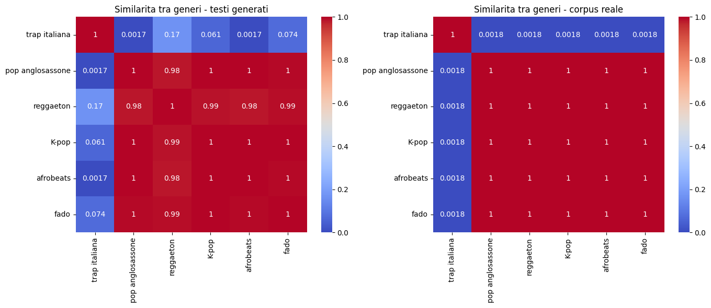
Risultati — similarità semantica tra generi
A sinistra: similarità tra generi nei testi generati dal modello. A destra: similarità tra generi nel corpus reale.
8

Slide 9

Verifica statistica dell'ipotesi
0.682
0.667
p = 0.80
similarità media
tra generi — testi generati
similarità media
tra generi — corpus reale
test di Wilcoxon
(ipotesi: generati > reali)
Ipotesi non confermata
p = 0.80, ben oltre la soglia di significatività: i testi generati non risultano statisticamente più omogenei tra loro rispetto al corpus reale.
9

Slide 10
Un pattern da non ignorare
Il test statistico non supporta l'ipotesi: la similarità media tra generi nei testi generati non è significativamente più alta di quella del corpus reale.
In entrambe le matrici, 5 generi su 6 mostrano similarità reciproche prossime a 1, mentre “trap italiana” risulta un outlier isolato — anche nel corpus reale, dove ci si aspetterebbe più diversità tra K-pop, fado, afrobeats, reggaeton e pop anglosassone.
Ipotesi più probabile: un artefatto tecnico indipendente dal fenomeno studiato — es. un effetto di omogeneizzazione introdotto dalla traduzione automatica dei testi non italiani, comune ai generi generati e a quelli reali. Da verificare prima di trarre conclusioni definitive.
10

Slide 11
Limiti dello studio
Campione ridotto
Possibile artefatto della traduzione
54 testi generati e solo 16 testi reali (2 brani di fado non reperiti).
Il pattern di similarità quasi uniforme tra i generi non italiani potrebbe derivare dalla normalizzazione linguistica, non dal fenomeno studiato.
Modello locale di dimensioni contenute
Rappresentatività degli artisti
Qwen2.5-3B è più piccolo e meno capace di un LLM commerciale.
3 artisti per genere sono un punto di partenza arbitrario, non una campionatura sistematica.
11

Slide 12


Conclusioni
Isolare l'effetto della traduzione automatica dal fenomeno di omogeneizzazione
Aumentare il volume di testi generati e reali per una maggiore robustezza statistica
Testare prompt contestualizzati culturalmente
Confrontare più modelli LLM, locali e commerciali, tra loro
Il progetto non conferma l'ipotesi di appiattimento culturale nei testi generati, ma porta alla luce un'anomalia metodologica — l'effetto della traduzione automatica — che merita un approfondimento dedicato prima di trarre conclusioni sul fenomeno originario.
12

